Slide 1
Peraturan Gempa Indonesia SNI 1726-2012
Mata Kuliah : Dinamika Struktur & Pengantar Rekayasa Kegempaan
Kode : CIV - 308
SKS : 3 SKS
Pertemuan – 12

Slide 2
TIU :
Mahasiswa dapat menjelaskan fenomena-fenomena dinamik secara fisik
Mahasiswa dapat membuat model matematik dari masalah teknis yang ada serta mencari solusinya
TIK :
Mahasiswa dapat mengaplikasikan peraturan SNI 1726-2012 dalam perencanaan struktur gedung tahan gempa di Indonesia

Slide 3
Sub Pokok Bahasan :
Konsep Desain Bangunan Tahan Gempa
Peta Zonasi Gempa Indonesia
Kategori Resiko dan Faktor Keutamaan
Kelas Situs dan Koefisien Situs
Kategori Desain Seismik
Spektrum Respon Desain
Waktu Getar Alami

Slide 4
Keluarnya SNI 1726-2012 tentang Standar Perencanaan Ketahanan Gempa Untuk Struktur Bangunan Gedung dan Non Gedung secara langsung menggantikan peraturan sebelumnya yakni SNI 1726-2002 tentang Standar Perencanaan Ketahanan Gempa Untuk Struktur Bangunan Gedung.
Wilayah Indonesia dipetakan berdasarkan tingkat resiko gempanya, yang ditentukan atas dasar besarnya percepatan puncak batuan dasar (Peak Ground Acceleration, PGA).
Peta gempa Indonesia terbaru dirilis pada tahun 2010 yang dikembangkan oleh Tim Revisi Peta Gempa Indonesia 2010.
Peta ini merupakan revisi dari peta gempa sebelumnya (tahun 2002). Terdapat perubahan yang cukup signifikan dari kedua peta gempa tersebut.
Peta gempa tahun 2002 didasarkan pada gempa rencana dengan periode ulang 500 tahun (probabilitas kejadian 10% dalam kurun waktu 50 tahun), sedangkan peta gempa 2010 dibuat berdasarkan gempa rencana dengan periode ulang 2500 tahun (probabilitas kejadian 2% dalam kurun waktu 50 tahun).

Slide 5
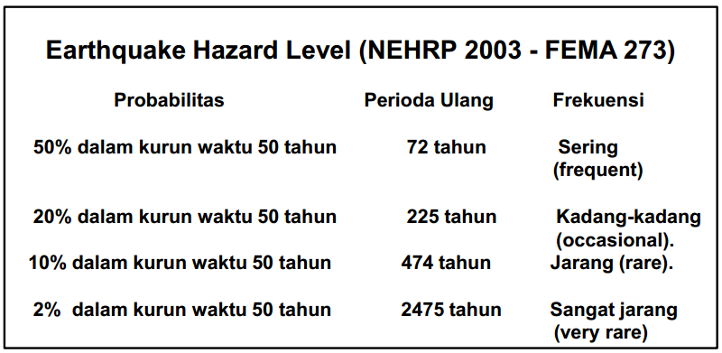
NEHRP 2003 – FEMA 273 membagi Earthquake Hazard dalam 4 tingkatan, sebagai berikut

Slide 6
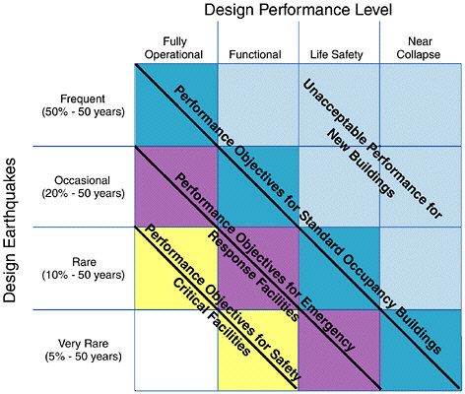

Slide 7
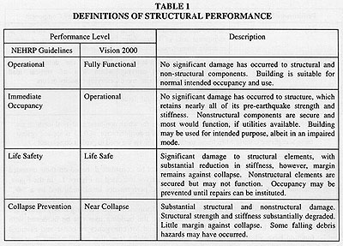

Slide 8
Konsep Desain Bangunan Tahan Gempa
Energi gempa yang bekerja pada struktur bangunan, akan dirubah menjadi energi kinetik akibat getaran dari massa struktur, energi yang dihamburkan akibat adanya pengaruh redaman dari struktur, dan energi yang dipancarkan oleh bagian-bagian struktur yang mengalami deformasi plastis.
Dengan demikian sistem struktur yang bersifat daktail dapat membatasi besarnya energi gempa yang masuk pada struktur, sehingga pengaruh gempa dapat berkurang.
Dari penjelasan diatas, dapat disimpulkan bahwa salah satu faktor penting yang dapat mempengaruhi besar kecilnya beban gempa yang bekerja pada struktur bangunan adalah daktilitas struktur.

Slide 9
Kemampuan Struktur Menahan Gempa Kuat
Beban gempa sebenarnya yang bekerja pada struktur bangunan dapat melampaui beban gempa rencana yang tercantum di dalam peraturan.
Di dalam peraturan, besarnya beban gempa rencana yang diperhitungkan bekerja pada struktur bangunan adalah Gempa Sedang.
Dengan demikian, pada saat Gempa Kuat terjadi, gaya-gaya dalam yang terjadi pada elemen struktur (balok, kolom etc.) dapat melampaui gaya dalam yang sudah diperhitungkan

Slide 10
Agar struktur bangunan mempunyai kemampuan yang cukup dan tidak terjadi keruntuhan saat terjadi Gempa Kuat, maka dapat dilakukan dua cara sbb. :
Membuat struktur bangunan sedemikian kuat, sehingga struktur bangunan tetap berperilaku elastis pada saat terjadi Gempa Kuat. (→ mahal). Jenis Struktur Tidak Daktail ini masih dianggap ekonomis untuk bangunan gedung bertingkat menengah dengan ketinggian tingkat antara 4 s/d 7 lantai, dan terletak pada wilayah dengan pengaruh kegempaan ringan sampai sedang.

Slide 11
Membuat struktur bangunan sedemikian rupa sehingga mempunyai batas kekuatan elastis yang hanya mampu menahan Gempa Sedang saja (struktur daktail). Pada saat terjadi Gempa Kuat, struktur bangunan harus dirancang agar mampu untuk berdeformasi secara plastis, sehingga dapat mengurangi sebagian dari energi gempa yang masuk ke dalam struktur. Penggunaan sistem struktur portal daktail cukup ekonomis untuk bangunan gedung bertingkat menengah sampai tinggi, yang dibangun pada wilayah dengan pengaruh kegempaan kuat.

Slide 12
Untuk mendapatkan sistem struktur yang daktail, disarankan untuk merencanakan struktur bangunan dengan menggunakan cara Perencanaan Kapasitas (capacity design)
Pada prosedur Perencanaan Kapasitas ini, elemen-elemen dari struktur bangunan yang akan memancarkan energi gempa melalui mekanisme perubahan bentuk atau deformasi plastis, dapat terlebih dahulu dipilih dan ditentukan tempatnya.
Pada struktur beton bertulang, tempat-tempat terjadinya deformasi plastis yaitu tempat-tempat dimana penulangan mengalami pelelehan, disebut daerah sendi plastis.
Karena sendi-sendi plastis yang terbentuk pada struktur portal akibat dilampauinya Beban Gempa Rencana dapat diatur tempatnya, maka mekanisme kerusakan yang terjadi tidak akan mengakibatkan keruntuhan dari struktur bangunan secara keseluruhan.

Slide 13
Jenis mekanisme leleh atau terbentuknya sendi-sendi plastis pada struktur gedung ada 2 macam :
Mekanisme Kelelehan Pada Balok (Beam Sidesway Mechanism), yaitu keadaan dimana sendi-sendi plastis terbentuk pada balok-balok dari struktur bangunan, akibat penggunaan kolom-kolom yang kuat (Strong Column–Weak Beam).
Mekanisme Kelelehan Pada Kolom (Column Sidesway Mechanism), yaitu keadaan di mana sendi-sendi plastis terbentuk pada kolom-kolom dari struktur bangunan pada suatu tingkat, akibat penggunaan balok-balok yang kaku dan kuat (Strong Beam–Weak Column)

Slide 14
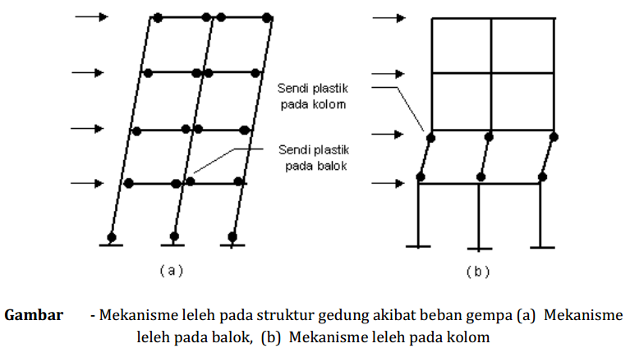

Slide 15
Pada perencanaan struktur daktail dengan metode Perencanaan Kapasitas, mekanisme kelelehan yang dipilih adalah Beam Sidesway Mechanism, karena alasan-alasan sebagai berikut :
Pada Column Sidesway Mechanism, kegagalan dari kolom pada suatu tingkat akan mengakibatkan keruntuhan dari struktur bangunan secara keseluruhan
Pada struktur dengan kolom-kolom yang lemah dan balok-balok yang kuat (Strong Beam–Weak Column), deformasi akan terpusat pada tingkat-tingkat tertentu, sehingga daktilitas yang diperlukan oleh kolom agar dapat dicapai daktilitas dari struktur yang disyaratkan, sulit dipenuhi.

Slide 16
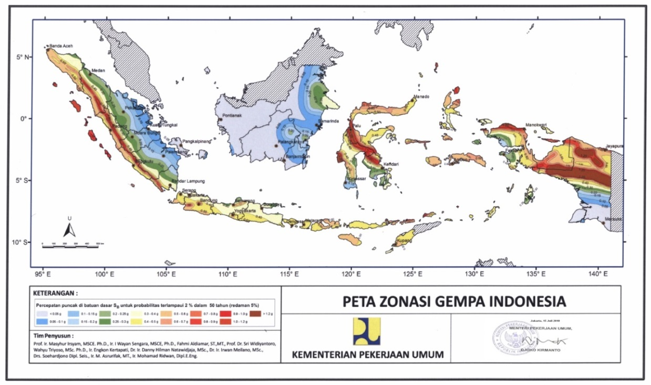
Peta Zonasi Gempa Indonesia
Peta Percepatan Puncak Batuan Dasar (PGA) 2% Dalam 50 Tahun
(Sumber : http://puskim.pu.go.id/Aplikasi/desain_spektra_indonesia_2011/)

Slide 17
Respon spektrum rencana dalam perhitungan beban gempa dibuat dengan berdasarkan pada peta percepatan batuan dasar periode pendek 0,2 detik (S_{s}), dan percepatan batuan dasar untuk periode 1 detik (S₁).
Semuanya untuk probabilitas terlampaui 2% dalam 50 tahun, dengan redaman 5%.

Slide 18
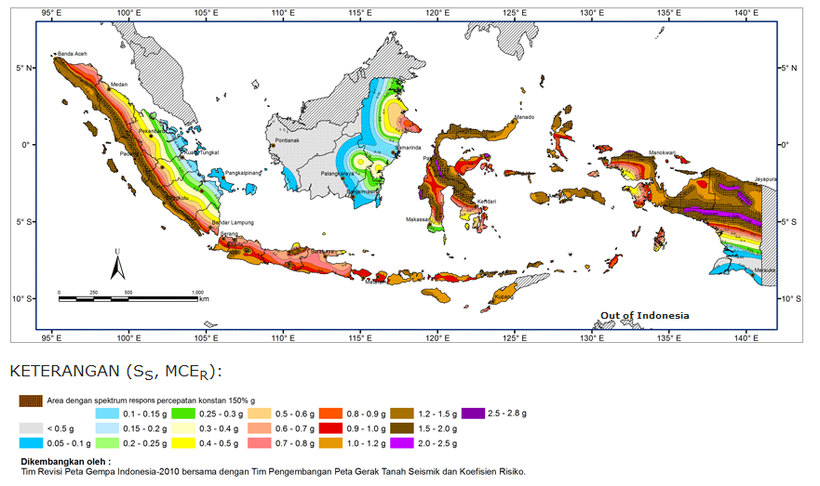
Peta Percepatan Batuan Dasar Periode Pendek (S_{s}) 2% Dalam 50 Tahun
(Sumber : http://puskim.pu.go.id/Aplikasi/desain_spektra_indonesia_2011/

Slide 19
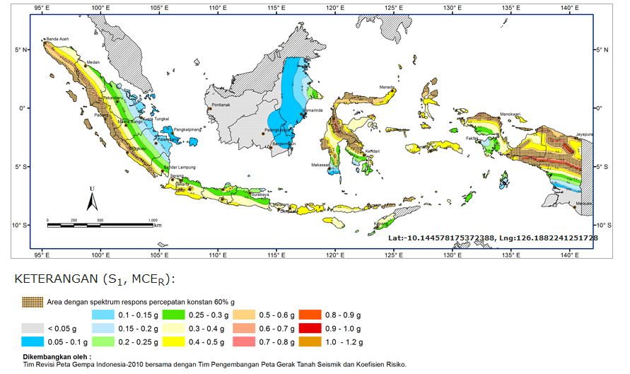
Peta Percepatan Batuan Dasar Periode 1 detik (S₁) 2% Dalam 50 Tahun
(Sumber : http://puskim.pu.go.id/Aplikasi/desain_spektra_indonesia_2011/

Slide 20
Kategori Resiko dan Faktor Keutamaan
Struktur bangunan gedung dibedakan berdasarkan kategori resiko yang ditentukan berdasarkan jenis pemanfaatan struktur tersebut.
Struktur yang dapat digolongkan ke dalam lebih dari satu macam Kategori Resiko, harus direncanakan berdasarkan Kategori Resiko yang paling tinggi.
Terkait dengan Kategori Resiko adalah Faktor Keutamaan Gempa, I_{e}.
Faktor ini digunakan untuk mengamplifikasi beban gempa rencana, sehingga beberapa struktur dengan pemanfaatan khusus tetap dapat beroperasi setelah terjadinya gempa bumi sehingga dapat meminimalisir kerugian/kerusakan yang timbul

Slide 21
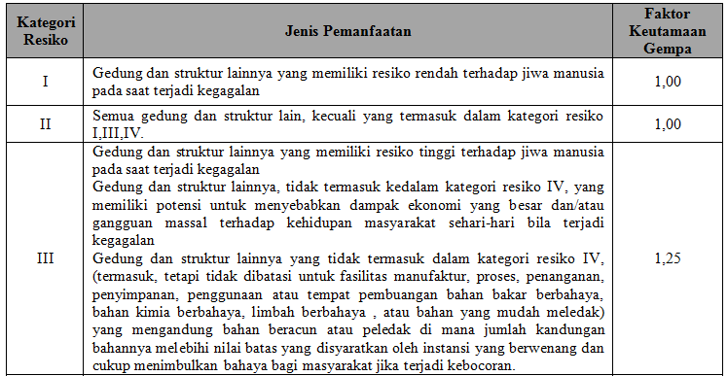

Slide 22
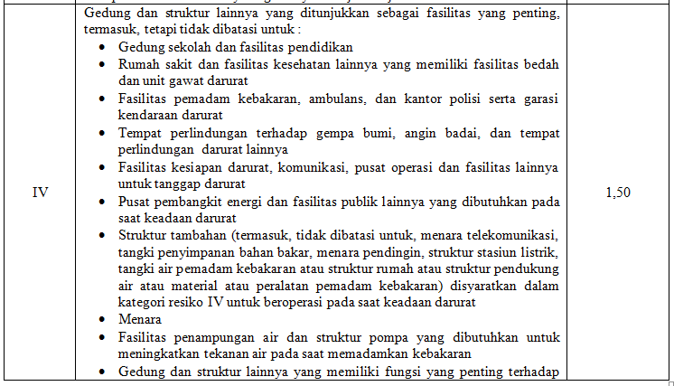

Slide 23
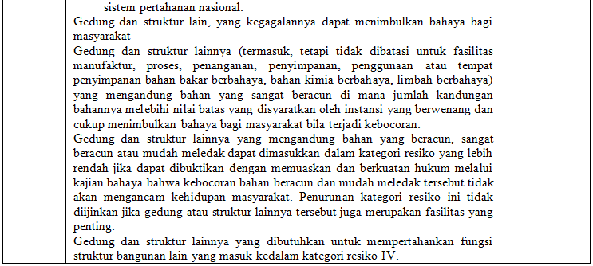

Slide 24
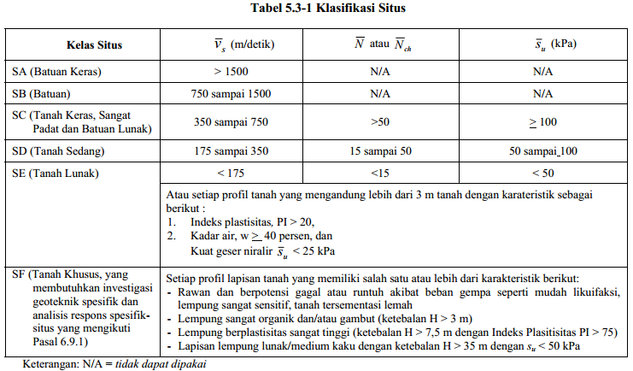
Kelas Situs dan Koefisien Situs

Slide 25
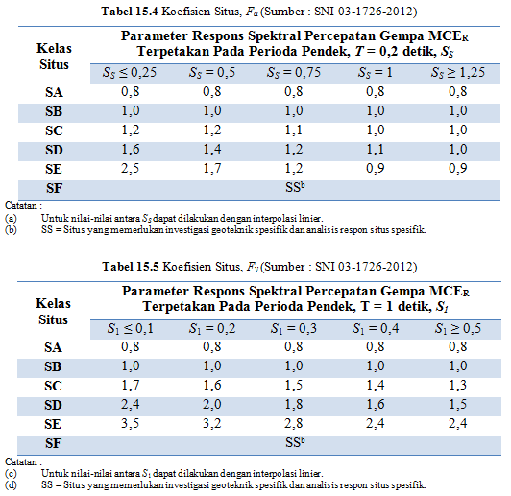
Kelas Situs dan Koefisien Situs

Slide 26
Kelas Situs dan Koefisien Situs
Nilai F_{a} dan F_{v} selanjutnya digunakan untuk menghitung parameter respon percepatan pada periode pendek (S_{MS}) dan pada periode 1 detik (S_{M1}), yang ditentukan sebagai berikut :
S_{MS} = F_{a}S_{s}
S_{M1} = F_{v}S₁
Akhirnya parameter percepatan spektral desain untuk periode pendek, S_{DS}, dan untuk periode 1 detik, S_{D1}, dapat dihitung sebagai berikut :
S_{DS} = 2/3S_{MS}
S_{D1} = 2/3S_{M1}
(1.a)
(1.b)
(2.a)
(2.b)

Slide 27
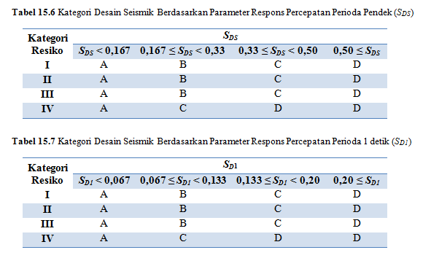
Kategori Desain Seismik

Slide 28
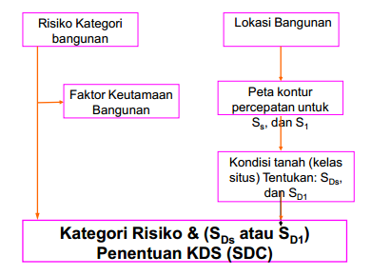
Alur Penentuan Kategori Desain Seismik (KDS)

Slide 29
Contoh 1
Tentukan Kategori Desain Seismik (KDS) untuk struktur gudang penyimpanan sederhana yang terletak di kota Jakarta dengan hasil uji N-SPT sbb :

Slide 31
Design Response Spectrum
Untuk T < T₀, spektrum respon percepatan desain, S_{a}, harus diambil dari persamaan :
dengan :
T adalah waktu getar alami struktur, dinyatakan dalam detik
(3)
(4)

Slide 32
Design Response Spectrum
Untuk T₀ < T < T_{S}, spektrum respon percepatan desain, S_{a}, sama dengan S_{DS}
dengan :
Untuk periode yang lebih besar dari T_{S}, spektrum respon percepatan desain, S_{a}, diambil berdasarkan persamaan :
(5)
(6)

Slide 33
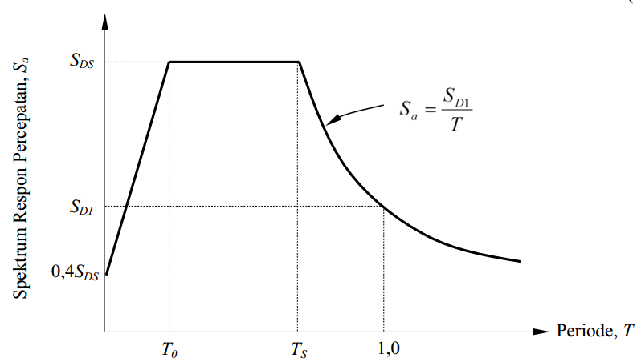

Slide 34
Approximate Fundamental Period
Untuk struktur dengan ketinggian tidak melebihi 12 tingkat dimana sistem penahan gaya seismik terdiri dari rangka penahan momen beton atau baja secara keseluruhan dan tinggi tingkat paling sedikit 3 m
Dengan N adalah jumlah lantai tingkat
(7)

Slide 35
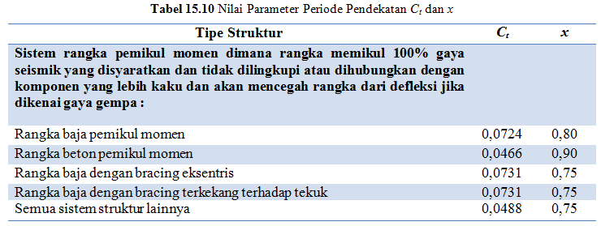
Approximate Fundamental Period
Untuk struktur dengan ketinggian lebih dari 12 tingkat
(8)

Slide 36
Contoh 2
Tentukan perioda untuk setiap struktur yang ditunjukkan pada gambar di bawah ini berdasarkan persamaan empirik
setback
24 m
9,9 m
6,6 m
5,5 m
Steel Special Moment Frame
Concrete Special Moment Frame

Slide 37
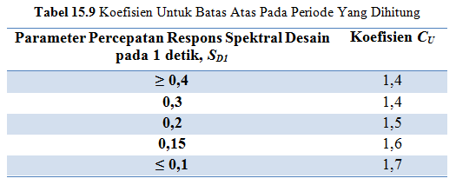
Periode alami struktur, T, dalam arah yang ditinjau tidak boleh melebihi hasil kali koefisien untuk batasan atas pada periode yang dihitung (C_{u}) dan periode alami pendekatan, T_{a}

Slide 38
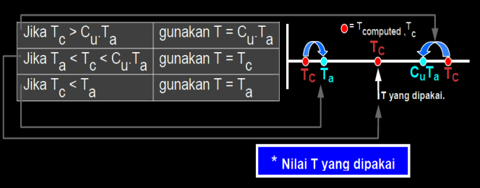
Apabila periode alami struktur diperoleh dari hasil analisis menggunakan software (T_{c}), maka periode alami struktur yang diambil (T) harus ditentukan dengan ketentuan sebagai berikut :

Slide 39
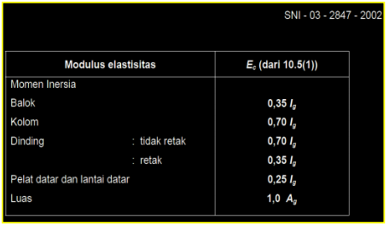
T_{c} dihitung untuk 2 macam kondisi yaitu kondisi penampang utuh (uncracked) dan kondisi penampang retak (cracked section)
T_{C} yang dipakai untuk menentukan base shear adalah T_{C} yang tidak lebih besar dari T_{C-cracked} dan tidak lebih kecil dari T_{C-uncracked}

